Slide 1
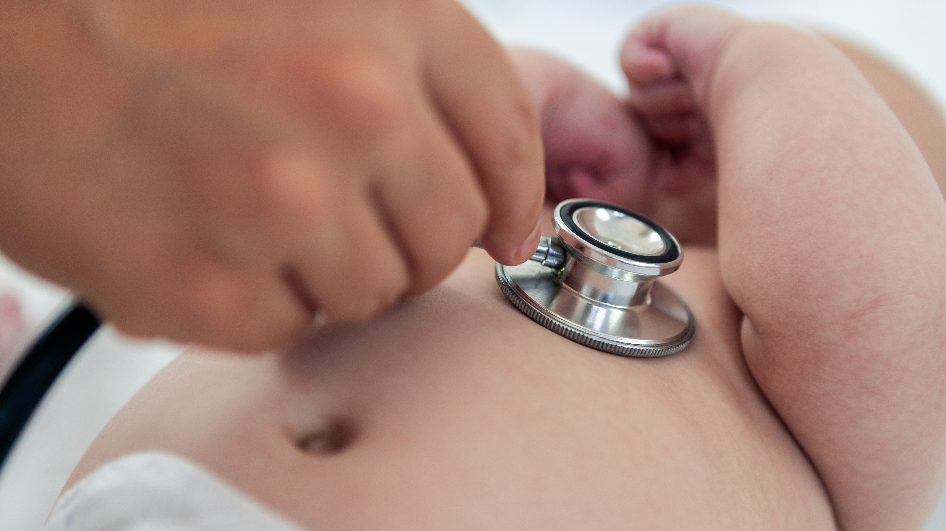

Épidémie de bronchiolite
PRÉVENTION
La bronchiolite est due à un virus (Virus respiratoire syncytial humain, VRS) qui touche plus fortement les petits de moins d’une année.
Elle provoque toux, fièvre, obstruction du nez et parfois gêne respiratoire.
Elle peut entraîner des complications voire des hospitalisations.
Voici comment protéger
les plus petits

Slide 2
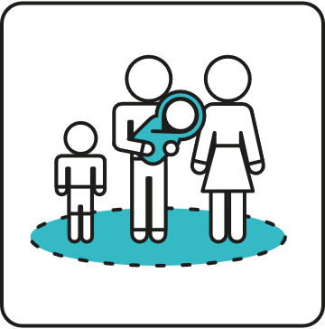
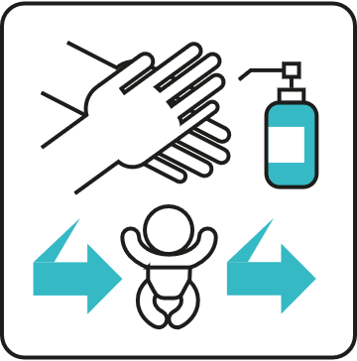

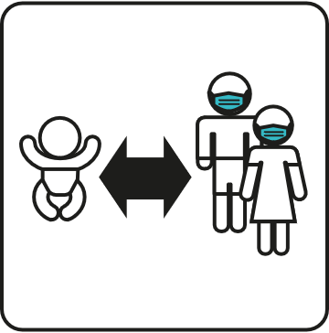
MESURES DE PRÉVENTION CONTRE LA BRONCHIOLITE
Que faire pour protéger son bébé ?
Nourrissons < 3 mois : visites limitées à la famille en bonne santé
Laver ou désinfecter les mains avant/après avoir touché le bébé
Eviter les réunions de famille et les lieux publics avec un tout petit
Garder la fratrie à distance du bébé en cas de symptômes, pendant la phase d’infection aigüe

Slide 3
MESURES DE PRÉVENTION CONTRE LA BRONCHIOLITE
Que faire pour protéger son bébé ?
Nourrissons < 3 mois : visites limitées à la famille en bonne santé
Laver ou désinfecter les mains avant/après avoir touché le bébé
Eviter les réunions de famille et les lieux publics avec un tout petit
Garder la fratrie à distance du bébé en cas de symptômes, pendant la phase d’infection aigüe

Slide 4
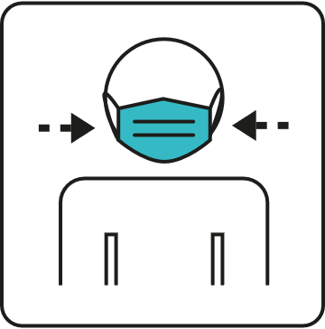


MESURES DE PRÉVENTION CONTRE LA BRONCHIOLITE
Que faire pour protéger son bébé ?
Porter un masque en cas de symptômes d’infection virale
Effectuer les 1^{ères} vaccinations du bébé sans retard pour le protéger
Parents et proches : rester à jour dans les vaccinations contre la coqueluche et la grippe (notamment si grossesse)

Slide 5

En cas de symptômes de votre enfant
Contacter en priorité le pédiatre de l’enfant
À défaut, appeler la centrale téléphonique des médecins de garde au 0848 133 13
En cas de signe de gravité :
Modification significative du comportement, enfant mou, prises alimentaires inférieures à la moitié des rations habituelles sur 3 repas consécutifs, respiration très rapide ou très lente ou irrégulière, coloration bleutée des lèvres ou des extrémités.
Dirigez-vous vers les urgences les plus proches
Urgence vitale : appeler le 144
Plus d’info sur www.vd.ch/bronchiolite

